Slide 1
Методический семинар-практикум воспитателей групп раннего и дошкольного возраста
Тема:
«Развитие творческих способностей дошкольника в условиях реализации ФГОС ДО»

Slide 2
«Только творческий педагог может развить творческое начало в ребенке» В. А. Сухомлинский
В основе творчества
открытость личности миру
Раскрытие творческих возможностей
ведущая цель образования и воспитания

Slide 3
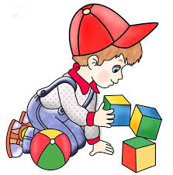
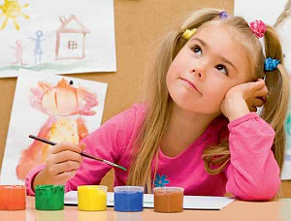
ЭТАПЫ ДЕТСКОГО ТВОРЧЕСТВА
Формирование замысла
Реализация замысла
Анализ творческой работы

Slide 4
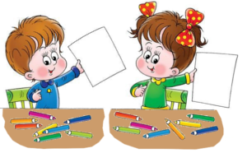
Первоначальные навыки самостоятельности детей 2-3, 3-4 лет

Slide 5
Обобщать и анализировать
Дети 5-6 и 6-8 лет
Творческая активность и самостоятельность

Slide 6
I. Теоретическая часть
Игра как средство развития творческих способностей дошкольников (презентация).
–
Использование разнообразных техник нетрадиционного рисования в работе с детьми раннего возраста (презентация опыта работы).
–
Сотрудничество дошкольного учреждения с семьями воспитанников по вопросам творческого развития детей (сообщение).
–
1
2
3

Slide 7
II. Практическая часть
НОД. Развитие познавательной деятельности с детей 3-4 лет.
–
Мастер-класс: «Оригами как один из методов всестороннего развития ребенка 4-5 лет».
–
Комплексная НОД по ОБЖ в группе 6-7 лет.
–
1
2
3

Slide 8
Спасибо!
Творческих успехов!

